Slide 1
Języki obce
C++
Podstawy

Slide 2
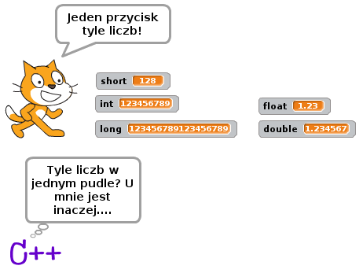
Zmienne

Slide 3
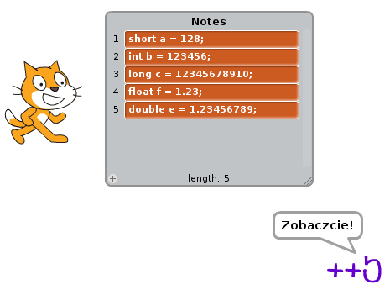
Zmienne

